Slide 1
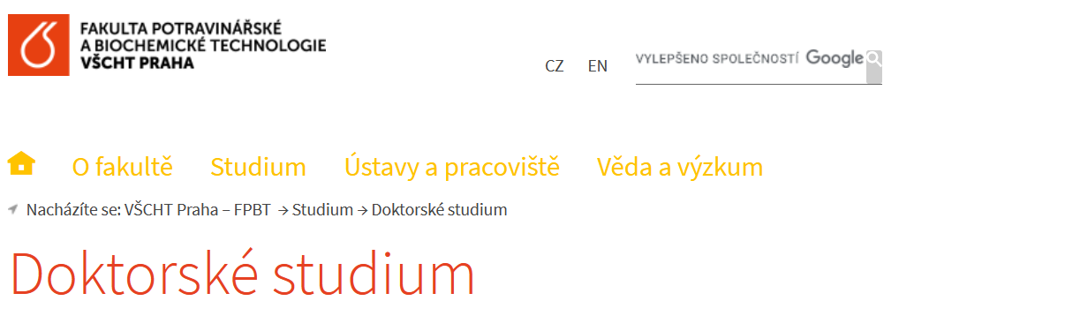
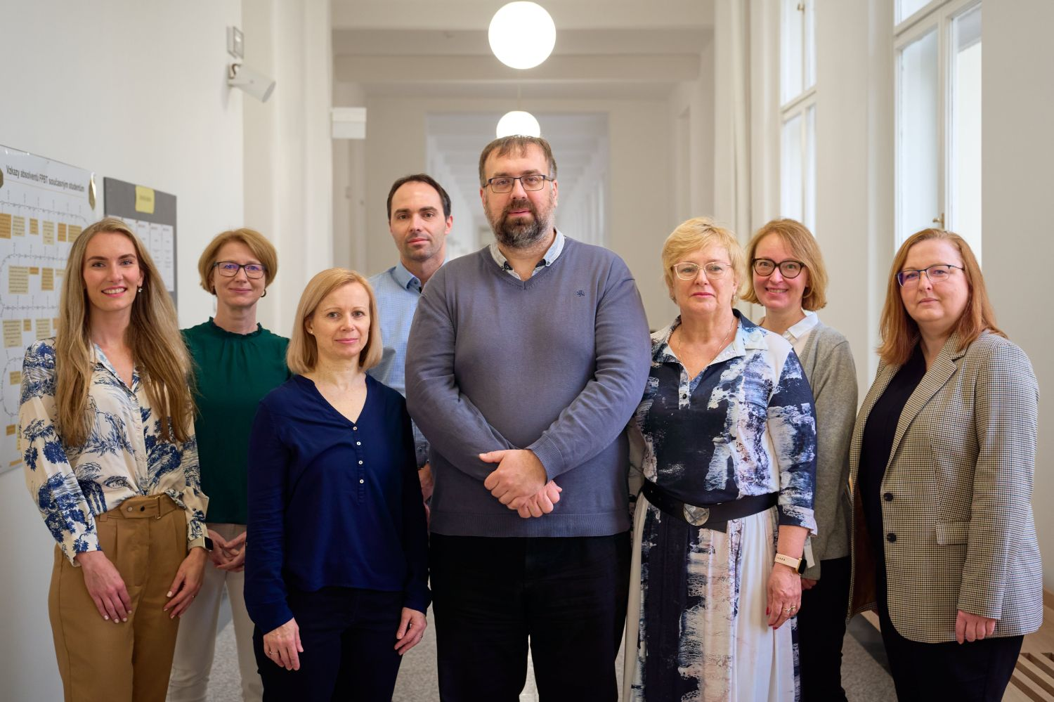
Potřebné formuláře/dokumenty – rady aj.
Náš/Váš tým:
Děkan FPBT: doc. Ing. Aleš Rajchl, Ph.D.
Proděkan pro VaV: doc. Ing. Jan Kyselka, Ph.D.
Tajemnice fakulty: Mgr. Blanka Morchová
Doktorské studium: Mgr. Jana Havlová
https://fpbt.vscht.cz/fakulta/dekanat
https://fpbt.vscht.cz/studium/doktorske-studium

Slide 2

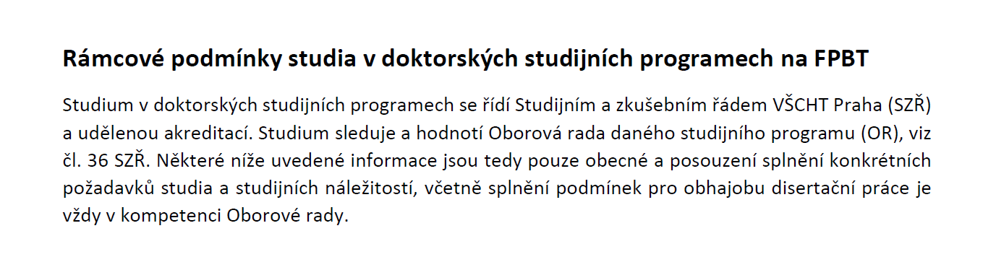
PhD studium na FPBT
Studijní a zkušební řád VŠCHT Praha
Úzká spolupráce se školitelem, Oborová rada
ISP – individuální studijní plán
40 hod. týdně – není-li se školitelem domluveno jinak
30 pracovních dní volna
4 roky standardního studia

Slide 3
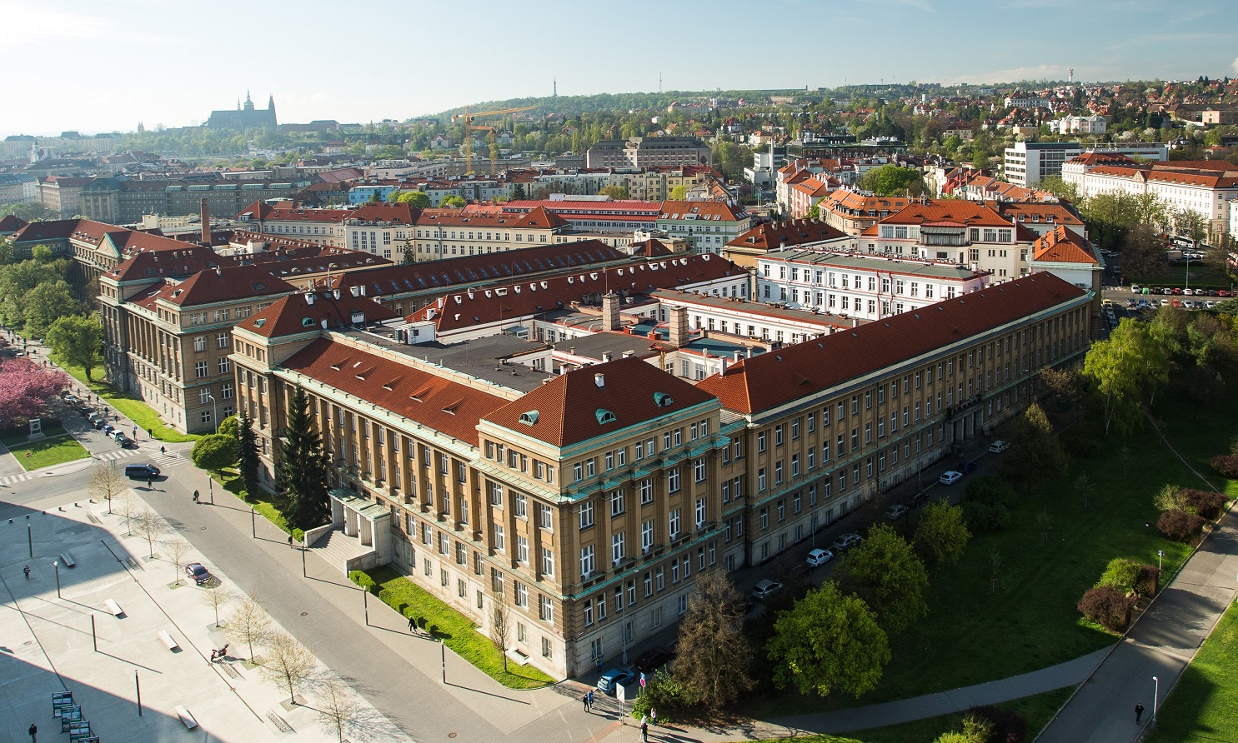
Zákon č. 111/1998 Sb. Zákon o vysokých školách a o změně a doplnění dalších zákonů (zákon o vysokých školách)
Zákon č. 52/2025 Sb. Zákon, kterým se mění zákon č. 111/1998 Sb., o vysokých školách a o změně a doplnění dalších zákonů (zákon o vysokých školách), ve znění pozdějších předpisů, a další související zákony
Účinný od 1. 3. 2025
https://www.e-sbirka.cz/sb/2025/52?zalozka=text
https://www.zakonyprolidi.cz/cs/2025-52

Slide 4
§ 47 Doktorský studijní program
Samostatná tvůrčí činnost v oblasti výzkumu nebo vývoje
Standardní doba studia je nejméně tři a nejvýše čtyři roky
Ukončení státní závěrečnou zkouškou = obhajoba disertační práce
Disertační práce musí zahrnovat původní výsledky tvůrčí činnosti studenta předkládajícího disertační práci uveřejněné způsobem obvyklým pro uveřejňování výsledků výzkumu, vývoje
Součástí disertační práce může být patentová přihláška vynálezu nebo jiný aplikačně realizovaný výsledek výzkumu, vývoje nebo inovací
Absolventům studia v doktorských studijních programech se uděluje akademický titul "doktor" (ve zkratce "Ph.D." uváděné za jménem).
Studium v doktorském studijním programu sleduje a hodnotí oborová rada (viz vnitřní předpis VŠ nebo její fakulty s akreditací studijního programu), předsedou oborové rady je garant doktorského studijního programu
https://www.e-sbirka.cz/sb/2025/52?zalozka=text
https://www.zakonyprolidi.cz/cs/2025-52

Slide 5
§ 91 Stipendia přiznávaná vysokou školou
§ 91a Doktorský studijní příjem a doktorské stipendium – znění účinné až od 1. 9. 2025
(4) Zahájení řízení ve věci doktorského stipendia doručením žádosti studenta VŠ; lze je zahájit i z moci úřední, jde-li o snížení, zvýšení nebo odnětí doktorského stipendia.
Doktorské stipendium se přiznává zvlášť na každý akademický rok nebo jeho část po standardní dobu studia, a to i na období prázdnin; doktorské stipendium lze přiznat i zpětně.
Pro účely určení výše doktorského stipendia podle odstavce 3 se za minimální měsíční mzdu považuje její výše platná a účinná v den 1. července kalendářního roku, v němž na dané vysoké škole začíná akademický rok, pro který má být doktorské stipendium přiznáno.
(5) Zapíše-li se přijatý uchazeč o studium tentýž den do studia ve více doktorských studijních programech, v nichž splňuje podmínky podle odstavce 2, nárok na doktorské stipendium podle odstavce 3 může pro tutéž dobu uplatnit žádostí podle odstavce 4 pouze v jednom ze studijních programů, který si sám určí. Student může volbu studijního programu podle věty první změnit před skončením studia v daném studijním programu pouze tehdy, bude-li mu na jeho žádost přiznané stipendium vysokou školou odňato.
(6) Dosahuje-li doktorský studijní příjem studenta minimální měsíční mzda * 1,2 nebo student závažným způsobem neplní studijní povinnosti , nemusí být doktorské stipendium přiznáno a již přiznané doktorské stipendium může být sníženo nebo odňato.
https://www.e-sbirka.cz/sb/2025/52?zalozka=text
https://www.zakonyprolidi.cz/cs/2025-52

Slide 6
§ 91 Stipendia přiznávaná vysokou školou
§ 91a Doktorský studijní příjem a doktorské stipendium znění účinné až od 1. 9. 2025
(7) Podrobnosti podmínek pro přiznání, snížení, zvýšení nebo odejmutí doktorského stipendia a pravidla pro určení jeho výše stanoví veřejné a státní vysoké školy ve stipendijním řádu
(9) Spolupracující zaměstnavatel poskytuje vysoké škole bezodkladně informace o vzniku a zániku pracovního poměru nebo o rozhodné změně pracovní náplně studenta, o měsíční výši mzdy nebo platu studenta za práci podle odstavce 1 a o změnách této výše.
https://www.e-sbirka.cz/sb/2025/52?zalozka=text
https://www.zakonyprolidi.cz/cs/2025-52

Slide 7
Přechodná ustanovení
(17.) Ustanovení § 91a zákona č. 111/1998 Sb., ve znění účinném ode dne 1. září 2025, se nevztahuje na studenta doktorského studijního programu, který byl do studia daného studijního programu zapsán a jehož první období výuky v rámci daného studia započalo přede dnem 1. září 2025.
Tedy doktorandi zapsaní 1. července 2025 nemají na studijní stipendium nárok – neplatí pro VŠCHT Praha

Slide 8
Restrukturalizace DS od 1. 9. 2025
zrušení základní části státní doktorské zkoušky (SDZ)
přidání Kv1 jako povinný předmět Modulu A – malá změna v akreditacích
možnost nahrazení anglické konference prezentací v AJ při Kv2 či přednáškou v min. rozsahu na mezinárodní konferenci (po odsouhlasení OR)
zavedení Kv2 jako kontrolního milníku postupu v práci na dizertačním tématu a možné formy ověření znalostí ze tří úžeji specifikovaných předmětových oblastí
https://phd.vscht.cz/home/pro-doktorandy/doktorske-studium/studijni-povinnosti

Slide 9
Restrukturalizace DS od 1. 9. 2025
malé změny ve stávajících akreditacích a úpravy stávajících povinností bez nutnosti změn v akreditacích pro doktorandy nastupující od 1.9.2025
1) malá změna ve stávajících akreditacích:
  přidání povinného odborného předmětu Kolokvium 1 (Kv1) do modulu A do všech DSP
2) úpravy stávajících povinností bez nutnosti změn v akreditacích
  složit zkoušky ze zbývajících 3 odborných předmětů (jednotlivé zkoušky nebo souhrnně při Kv2)
  absolvovat Kv2 jako kontrolní milník postupu v práci na dizertačním tématu a ověření připravenosti k obhajobě
  možnost alternativního splnění povinnosti Anglické konference doktorandů
  zakončení studia v podobě závěrečné obhajoby s odbornou debatou – dáno novelou nad akreditací
  získávání pedagogických kompetencí v min. rozsahu – upřesnění požadavků OR
  postup v dizertačním projektu – upřesnění požadavků OR
https://phd.vscht.cz/home/pro-doktorandy/doktorske-studium/studijni-povinnosti

Slide 10
Restrukturalizace DS od 1. 9. 2025
https://phd.vscht.cz/home/pro-doktorandy/doktorske-studium/studijni-povinnosti

Slide 11
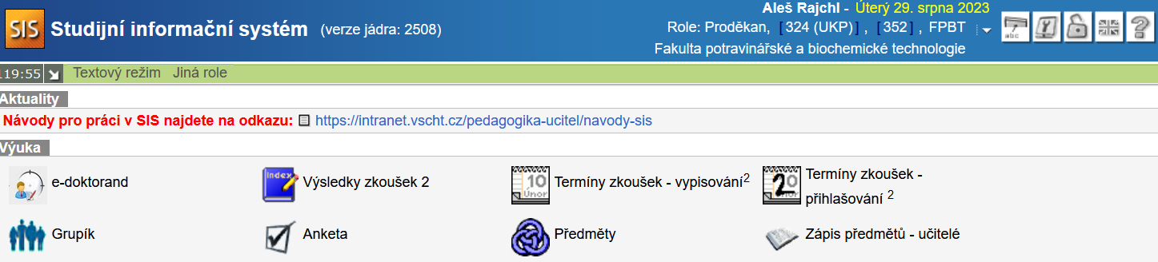
Požadavky oborový rad na ISP a předměty v modulech A, B od 1. 9. 2025
https://phd.vscht.cz/files/uzel/109607/0001~~MzIwMo03sIg3sogPyD-6LzElsSy7Utc_KL7s6MLU5Iy8SgWX4ID4tMy8xBwA.xlsx

Slide 12

AV ČR
AV ČR
FCHI
FCHT
AV ČR
FTOP
FPBT
Přijímací řízení
přijatí s institucionálním stipendiem (SI)
přijatí bez institucionálního stipendia (SI):
1) školitel má finance na garantování doktorského příjmu ve výši 1,2 x MM: prezenční forma
2) školitel nemá finance/finance nejsou potřeba: kombinovaná forma
nepřijatí

Slide 13
Zajištění garantovaného příjmu doktorandů
Institucionální stipendium SI: Příspěvek „C“ MŠMT, odpovídá počtu slotů jak pro interní, tak pro externí
Interní SII: z financí školy (kombinace SVV, DKRVO)
Mzda (M) nebo stipendium (SIII) od školitele
VŠCHTSI
+
VŠCHT SII
školitel SIII
školitelM
Garantovaný
příjem doktoranda
+
=
10 000,- Kč
7 400,- Kč
7 600,- Kč
24 960,- Kč
Externí studenti ve „slotu“
VŠCHTSI
+
školitel SIII
školitelM
Garantovaný
příjem doktoranda
=
10 000,- Kč
14 960,- Kč
24 960,- Kč
Student plně hrazen školitelem:
  nevešel se při PŘ do „slotů“ pro SI
  Nastoupil mimo standardní PŘ
školitel SIII
školitelM
Garantovaný
příjem doktoranda
=
24 960,- Kč
Studenti v kombinované formě

Slide 14
Od 1.9.2026 dojde k navýšení garantovaného příjmu
Institucionální stipendium SI: Příspěvek „C“ MŠMT, odpovídá počtu slotů jak pro interní, tak pro externí
Interní SII: z financí školy (kombinace SVV, DKRVO)
Mzda (M) nebo stipendium (SIII) od školitele
VŠCHTSI
+
VŠCHT SII
školitel SIII
školitelM
Garantovaný
příjem doktoranda
+
=
10 000,- Kč
7 400,- Kč
7 600,- Kč
24 960,- Kč
Externí studenti ve „slotu“
VŠCHTSI
+
školitel SIII
školitelM
Garantovaný
příjem doktoranda
=
10 000,- Kč
14 960,- Kč
24 960,- Kč
Student plně hrazen školitelem:
  nevešel se při PŘ do „slotů“ pro SI
  Nastoupil mimo standardní PŘ
školitel SIII
školitelM
Garantovaný
příjem doktoranda
=
24 960,- Kč
Studenti v kombinované formě

Slide 15
Další finanční prostředky
Mimořádná stipendia + z externích projektů (granty) + ceny a ocenění
Projekty Interní grantové agentury VŠCHT (IGA) – VIGA, PIGA, SIGA
Finance ze Specifického vysokoškolského výzkumu (SVV) – VIGA a GEV
Badatelské granty (VIGA projekty) až 60 000 Kč pro studenta v roli hlavního řešitele a spoluřešitele - úspěšnost v roce 2026 dosáhla 65 %;
VIGA PROJEKTY studenty připravují na sepisování skutečných národních i mezinárodních grantových přihlášek;
Grant Emila Votočka – nejlepší studenti podle kritéria v modulu e-doktorand získávají Votočkovo stipendium 6 000 Kč/měsíc;
FPBT ročně uděluje 5 až 8 Votočkových stipendií.

Slide 16

Harmonogram – kontrolní body doktorského studia pro přechodové období
Restrukturalizace DS od 1. 9. 2025
Stávající DSP
2024/2025
Přechodové období
pro nově nastupující od
1.9.2025
Reakreditace
DSP 2028/2029
Sestavení
ISP
Kolokvium 1
únor
Kolokvium 2
květen/ev. srpen
Obhajoba spojená se rozpravou
1
2
3
4
ročník
semestr
1. zimní
2. letní
3. zimní
4. letní
5. zimní
6. letní
7. zimní
8. letní
Hodnocení e-doktorand
Hodnocení e-doktorand
Hodnocení e-doktorand
Odborné předměty (Kv1 + 3 dle výběru)
plánování a realizace zahraniční stáže

Slide 17
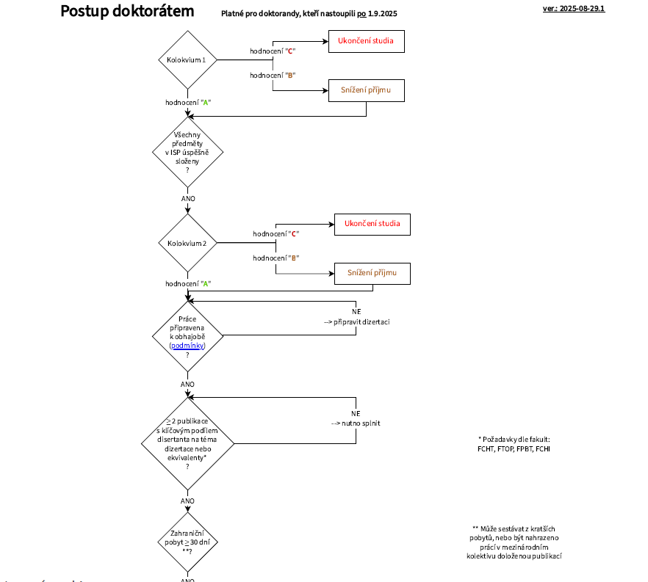
Harmonogram – kontrolní body v první 2 letech DSP studia v rámci přechodového období (2 kolokvia, výroční hodnocení v SIS/e-doktorand)
Postup DSP studiem pro studenty, kteří nastoupili 1. 9. 2025
https://phd.vscht.cz/home/pro-doktorandy/doktorske-studium/studijni-povinnosti

Slide 18
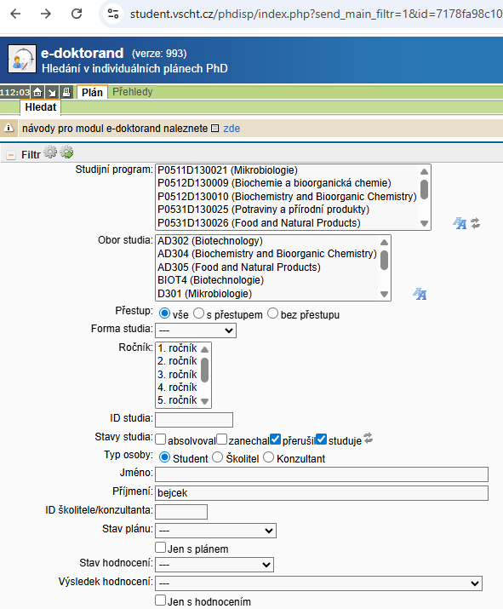
Výroční hodnocení
Na konci každého ročníku studia je student DSP ve stanoveném termínu povinen předložit školiteli prostřednictvím SIS/e-doktorand výroční zprávu.
i) Konec vyplňování a odevzdání – nastupující doktorandi | do 30 dnů od zápisu do studia
ii) Konec vyplňování a odevzdání – ostatní doktorandi | nejpozději 30 dnů před koncem aktuálního ročníku studia
Výroční zpráva se vkládá pomocí SIS/e-doktorand
Vykazovat pravdivě, pečlivě a včas!

Slide 19
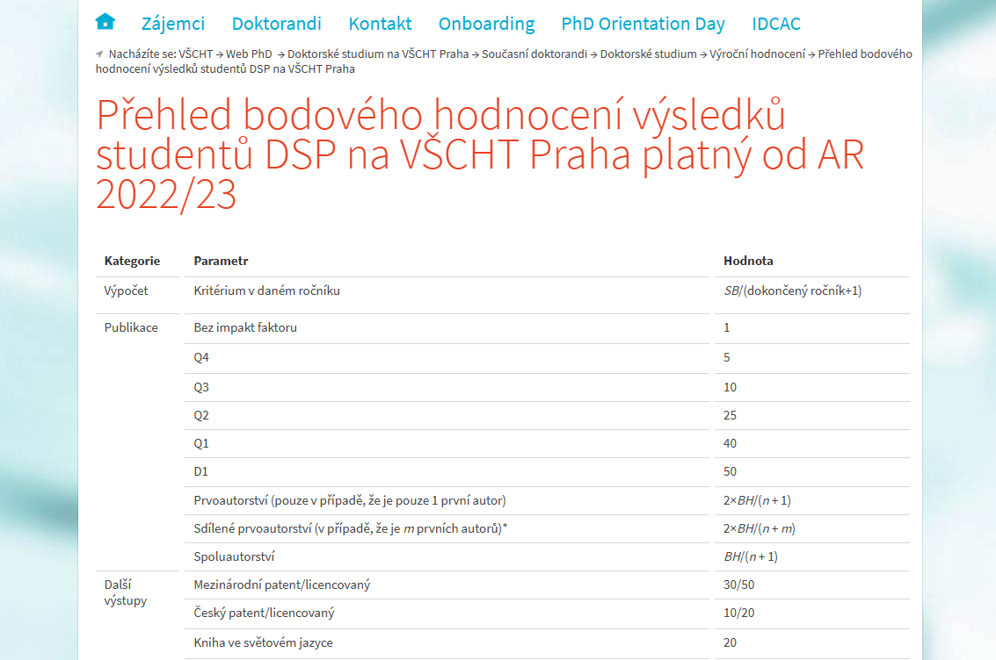
https://phd.vscht.cz/home/pro-doktorandy/doktorske-studium/e-doktorand/bodove-hodnoceni

Slide 20
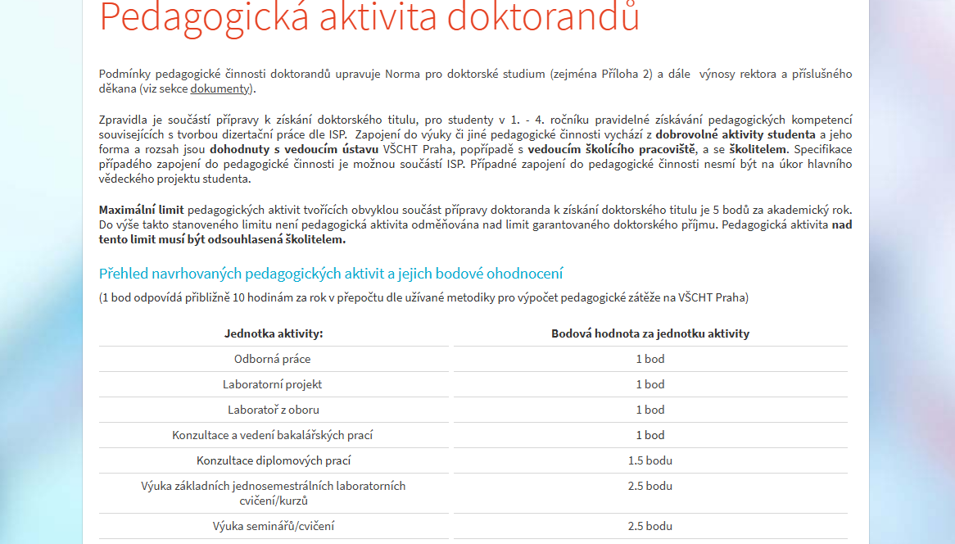
https://phd.vscht.cz/home/pro-doktorandy/doktorske-studium/pedagogika
https://phd.vscht.cz/files/uzel/108727/0001~~c4z3i7c0M4y3jDcyMDKN98svyk1UCChKLMtMyUlUKCjKV3AJVigzAgA.pdf?redirected

Slide 21

Sepisování dizertační práce
1) klasická DDP i možnost
2) sepisování formou komentovaného souboru

Slide 22
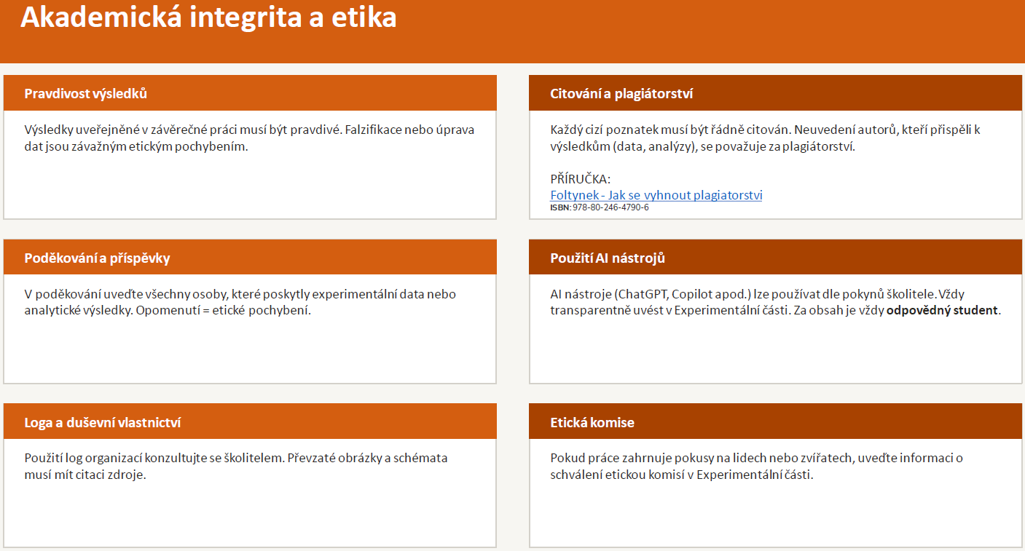
Sepisování dizertační práce

